Slide 1

SBERCUBE
Каждый звонок на счету
Мобильное приложение для учёта звонков и продаж оператора
Notes:
Добрый день! Меня зовут Сава. Я хочу показать вам проект SBERCUBE — мобильное приложение для учёта звонков и продаж оператора. Его идея простая: каждый звонок на счету. Сначала покажу короткий ролик, а потом расскажу, как это работает.

Slide 2



Почему нужен учёт звонков
Учёт «в голове» или на бумаге
Сотни звонков за смену: что-то забывается, итоги приходится восстанавливать по памяти
Итог — руководитель и сам оператор не видят реальной картины смены
Не видно продукты по отдельности
Сложно понять, где конверсия высокая, а где продажи теряются — НС, ПРАЙМ, КК, ВКЛАД, ПК
План и время смены — не перед глазами
Оператор не видит в моменте, сколько осталось до конца смены и до выполнения плана
Notes:
Начну с проблемы. За смену у оператора сотни звонков. Обычно их учитывают в голове или на бумаге, и к концу смены картину приходится восстанавливать по памяти. Сложно понять, по какому продукту — НС, ПРАЙМ, кредитной карте, вкладу или потребительскому кредиту — конверсия хорошая, а где продажи теряются. И в моменте оператор не видит, сколько осталось до конца смены и до выполнения плана. В итоге ни сам оператор, ни руководитель не видят реальной картины смены.

Slide 3
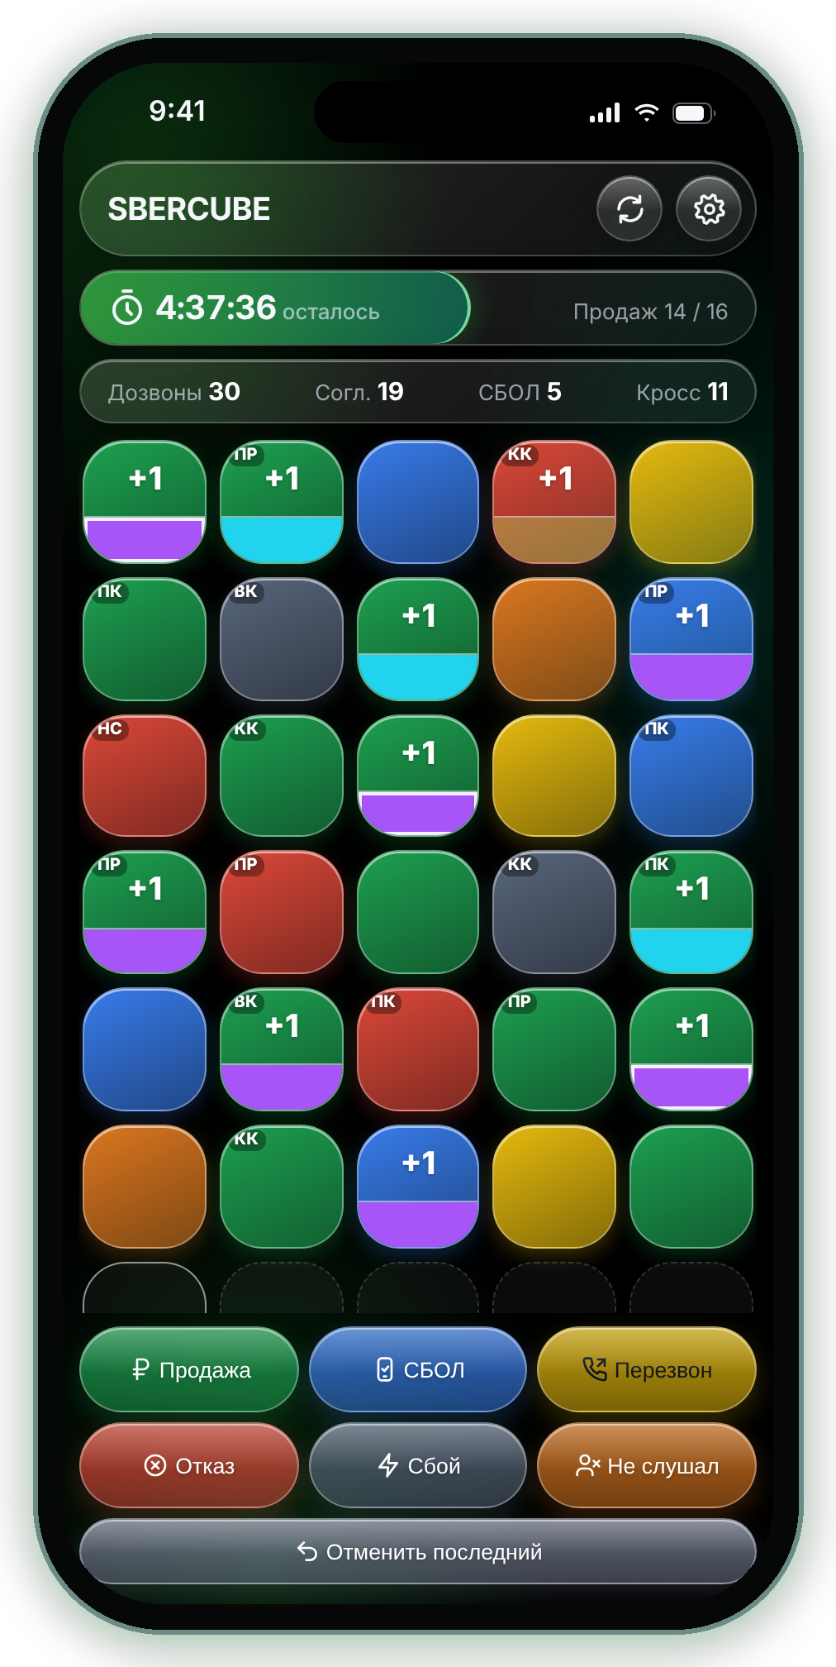
SBERCUBE — учёт в одно касание
Один звонок — один квадрат
Каждый звонок отмечается одним нажатием и сразу виден в сетке
Цвет квадрата = результат
Продажа, СБОЛ, перезвон, отказ, сбой, «не слушал»
Цифры смены — всегда сверху
Дозвоны, согласия, СБОЛ, кросс и продажи к плану
Ставится с экрана «Домой»
Работает как обычное приложение на iPhone, без магазина приложений
Notes:
Решение — SBERCUBE. Это приложение на телефоне, где один звонок — это один квадрат. Звонок отмечается одним нажатием, а цвет квадрата сразу показывает результат. Сверху всегда видны главные цифры смены: дозвоны, согласия, СБОЛ, кросс-продажи и продажи относительно плана. Приложение ставится на экран «Домой» и работает как обычное приложение на iPhone, без магазина приложений.

Slide 4






Шесть кнопок — вся смена
Продажа
СБОЛ
Перезвон
оформил продукт вместе с клиентом
клиент оформил сам в приложении
договорились созвониться позже
Отказ
Сбой
Не слушал
с указанием продукта, от которого отказались
связь оборвалась — звонок тоже учтён
отказ от презентации
Notes:
Весь учёт строится на шести кнопках. Продажа — оператор оформил продукт с клиентом. СБОЛ — клиент оформил продукт сам в приложении. Перезвон — договорились созвониться позже. Отказ — причём можно указать, от какого продукта клиент отказался. Сбой — связь оборвалась, но звонок всё равно учитывается. И «не слушал» — клиент отказался от презентации. Шесть кнопок покрывают всю смену.

Slide 5
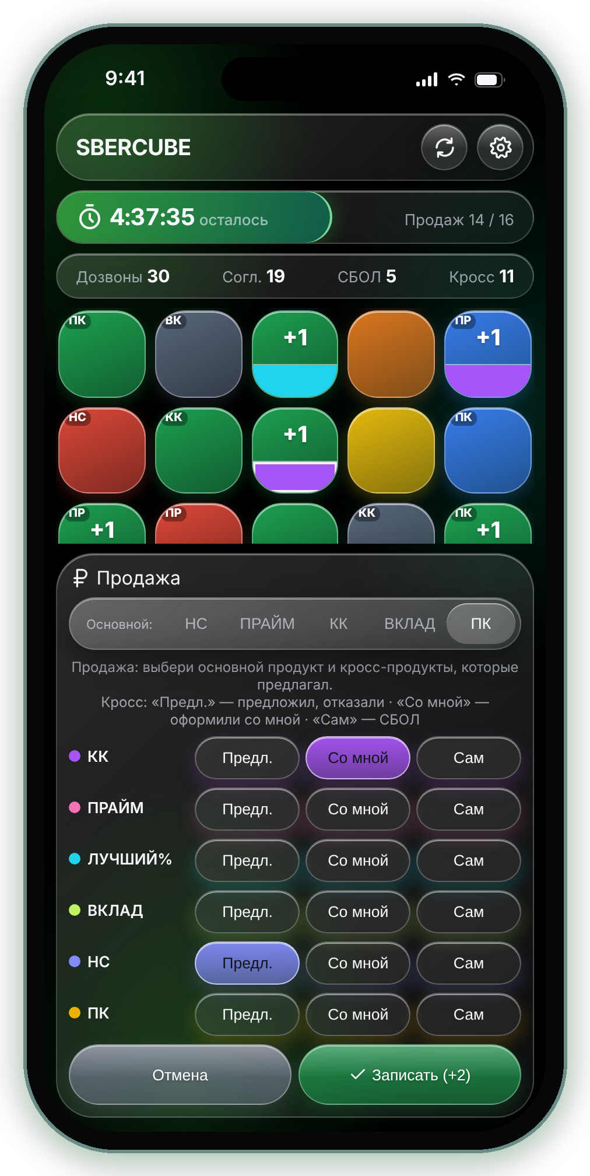
Основной продукт и кросс-продажи
Основной продукт звонка
НС
ПРАЙМ
КК
ВКЛАД
ПК
Кросс-продукты в том же звонке
КК
ПРАЙМ
ЛУЧШИЙ%
ВКЛАД
НС
ПК
Результат по каждому кроссу: «Предложил» — отказали, «Со мной» — оформили с оператором, «Сам» — клиент оформил в СБОЛ
Notes:
Внутри каждого звонка фиксируется основной продукт: НС, ПРАЙМ, КК, ВКЛАД или ПК. И кросс-продажи в том же звонке — шесть продуктов, включая вклад «Лучший процент». По каждому кроссу три варианта: предложил, но отказали; оформили вместе с оператором; или клиент оформил сам через СБОЛ. Поэтому в каждом квадрате видно не только результат звонка, но и всю работу с кросс-продуктами.

Slide 6
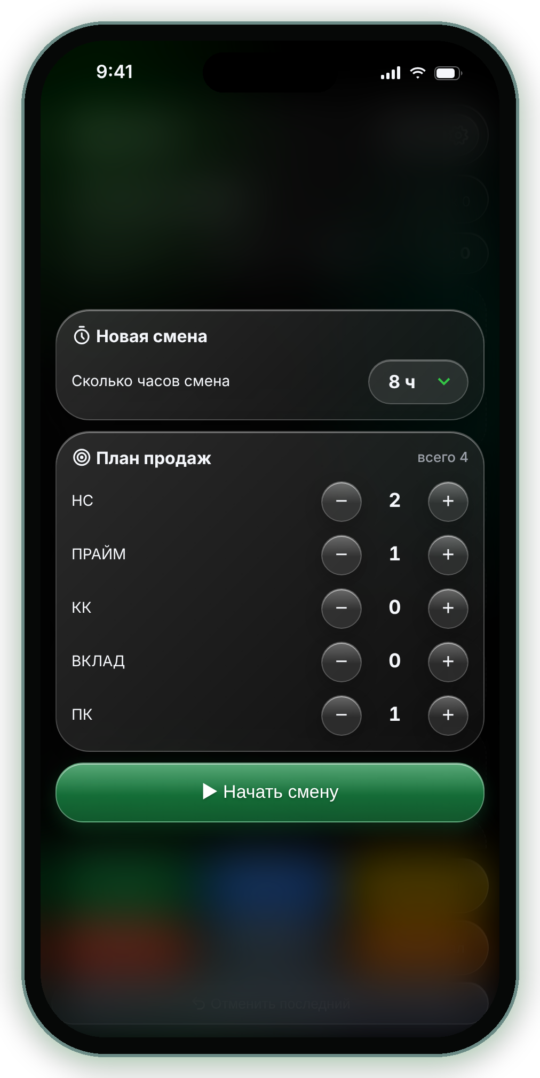
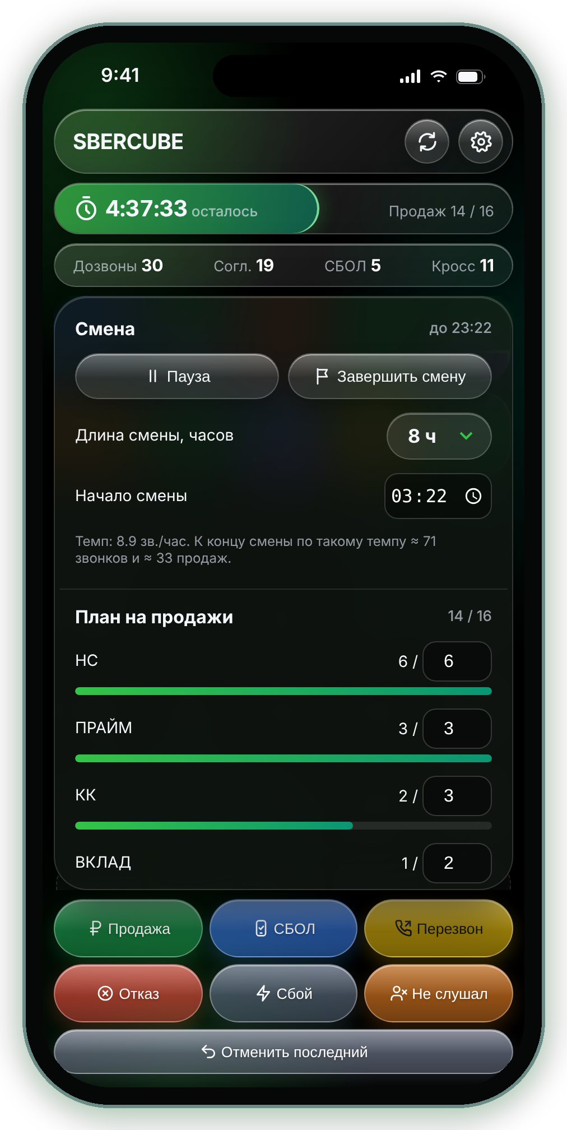


Смена под контролем
Таймер «сколько осталось»
Полоса тает к концу смены — видно, сколько времени ещё есть
План по каждому продукту
Задаётся в начале смены, прогресс заполняется по ходу
Темп и прогноз
Звонков в час и ожидаемый итог к концу смены
Notes:
Смена в приложении под контролем. В начале смены оператор выбирает её длительность и задаёт план продаж по каждому продукту. Дальше таймер показывает, сколько осталось до конца смены, — зелёная полоса тает по мере работы. План заполняется по ходу смены, а приложение считает темп: сколько звонков в час и какой итог ожидается к концу смены при таком темпе.

Slide 7
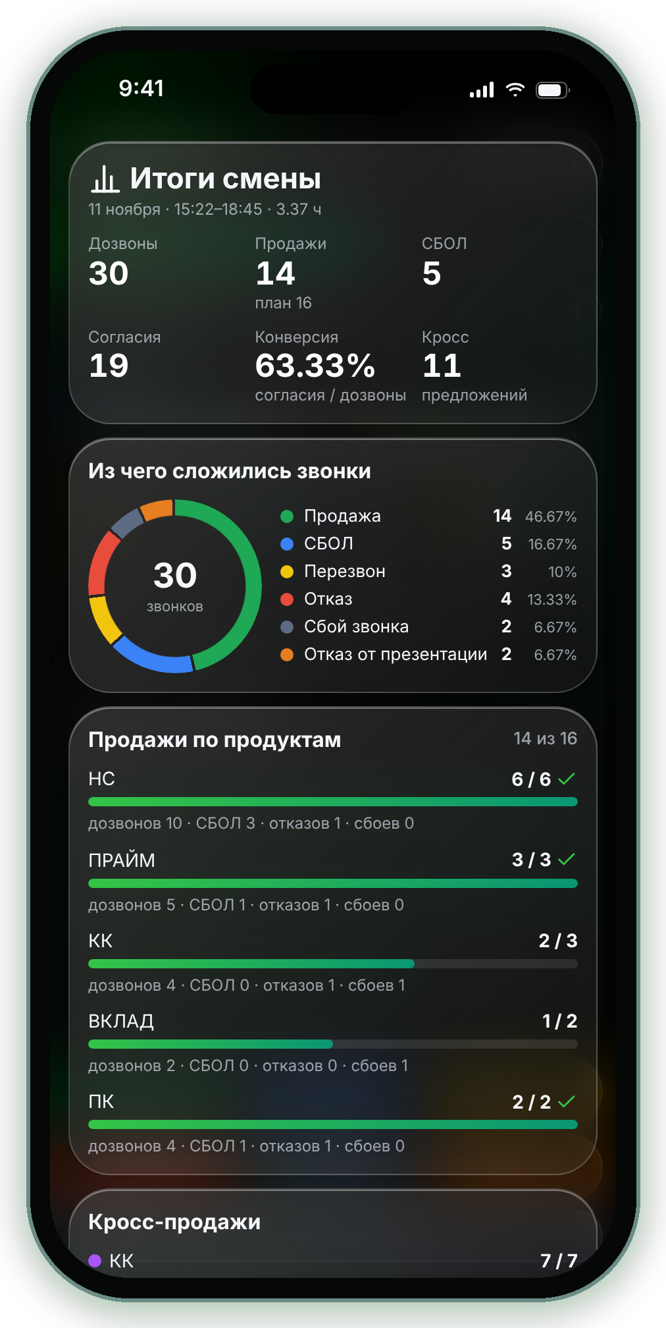
Итоги смены — в один тап
30
дозвонов
14
продаж (план 16)
63,3%
конверсия: согласия / дозвоны
Пример на демонстрационных данных
Notes:
Когда смена закончена, оператор нажимает «Завершить смену» и сразу видит итоги. На слайде пример на демонстрационных данных: 30 дозвонов, 14 продаж при плане 16, конверсия 63 процента. Диаграмма показывает, из чего сложились звонки, рядом — выполнение плана по продуктам и кросс-продажи. Все прошлые смены сохраняются, их можно открыть и сравнить.

Slide 8
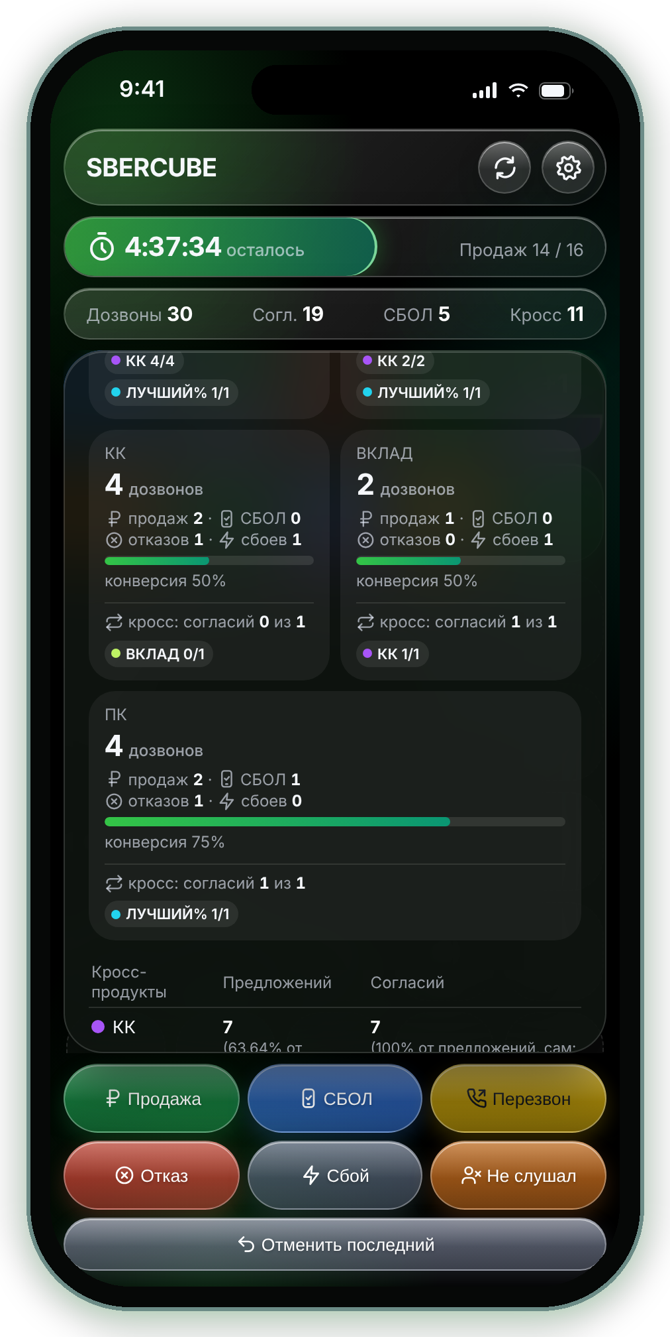
Каждый продукт — отдельно
Дозвоны
сколько звонков было по продукту
Продажи и СБОЛ
оформлено с оператором и самостоятельно
Отказы и сбои
где и почему продажа не состоялась
Конверсия
доля успешных звонков по продукту
Кросс внутри продукта
какие дополнительные продукты предлагали и сколько согласий
Notes:
Статистика считается по каждому основному продукту отдельно: сколько было дозвонов, сколько продаж и оформлений через СБОЛ, сколько отказов и сбоев, какая конверсия. Отдельно видно кросс-продажи внутри каждого продукта: что предлагали и сколько клиентов согласились. Это помогает понять, какие связки продуктов работают лучше всего.

Slide 9






Как устроено приложение
Без магазина приложений
Работает без интернета
Веб-приложение (PWA): открывается по ссылке и ставится на экран «Домой»
После первого открытия всё нужное хранится на телефоне
Данные остаются на телефоне
Перенос прогресса
Звонки и смены не уходят на внешние серверы
Код прогресса — чтобы сохранить данные или перенести их на другой телефон
Тёмная и светлая тема
Экономия батареи
Интерфейс в стиле iOS, удобно в любом освещении
Отдельный режим без анимаций для долгих смен
Notes:
Немного о том, как устроено приложение. Это веб-приложение: оно открывается по ссылке и ставится на экран «Домой», магазин приложений не нужен. После первого открытия оно работает без интернета. Данные о звонках и сменах хранятся на самом телефоне и не уходят на внешние серверы. Прогресс можно сохранить или перенести на другой телефон с помощью кода. Есть тёмная и светлая тема и режим экономии батареи для долгих смен.

Slide 10


Что это даёт
Оператору
Руководителю группы
Бизнесу
Видит свою смену целиком: время, план, результат по каждому продукту. Меньше рутины — больше внимания клиенту
Сопоставимые итоги смен: где растут продажи, где теряются, какие кроссы работают
Прозрачная картина по продуктам и кросс-продажам на уровне каждого звонка
Notes:
Что это даёт. Оператору — полную картину своей смены: время, план, результат по каждому продукту, меньше рутины и больше внимания клиенту. Руководителю группы — сопоставимые итоги смен: видно, где продажи растут, где теряются и какие кросс-продажи работают. А бизнесу — прозрачную картину по продуктам и кросс-продажам на уровне каждого звонка.

Slide 11
Предложение: следующие шаги
1
2
3
Пилот
Обратная связь
Масштабирование
Одна группа операторов, 2–4 недели работы в приложении
Собрать отзывы операторов и руководителя, доработать интерфейс и метрики
Подключить другие группы и сводный отчёт руководителю
Приложение уже работает — его можно показать на телефоне прямо сейчас
Notes:
Я предлагаю следующие шаги. Первый — пилот: одна группа операторов работает в приложении две–четыре недели. Второй — собрать обратную связь операторов и руководителя и доработать интерфейс и метрики. Третий — подключить другие группы и сделать сводный отчёт для руководителя. Приложение уже работает, и я могу показать его на телефоне прямо сейчас.

Slide 12
SBERCUBE
Хорошей смены и больших продаж!
Спасибо! Готов ответить на вопросы и показать приложение
Notes:
Спасибо за внимание! SBERCUBE — каждый звонок на счету. Хорошей смены и больших продаж! Буду рад ответить на вопросы и показать приложение вживую.

